Slide 1
Strategy
Prof. Igor Carlos Pulini
Notes:
COLOCAR A DATA E O TITULO DA APRESENTACAO NO QUADRO E O NOME

Slide 2
Problema
Suponha uma empresa, nesta empresa existem um conjunto de cargos, para cada cargo existem regras de cálculo de imposto, determinada porcentagem do salário deve ser retirada de acordo com o salário base do funcionário.
O Desenvolvedor deve ter um imposto de 15% caso seu salário seja maior que R$ 2000,00 e 10% caso contrário;
O Gerente deve ter um imposto de 20% caso seu salário seja maior que R$ 3500,00 e 15% caso contrário;
O DBA deve ter um imposto de de 15% caso seu salário seja maior que R$ 2000,00 e 10% caso contrário

Slide 3
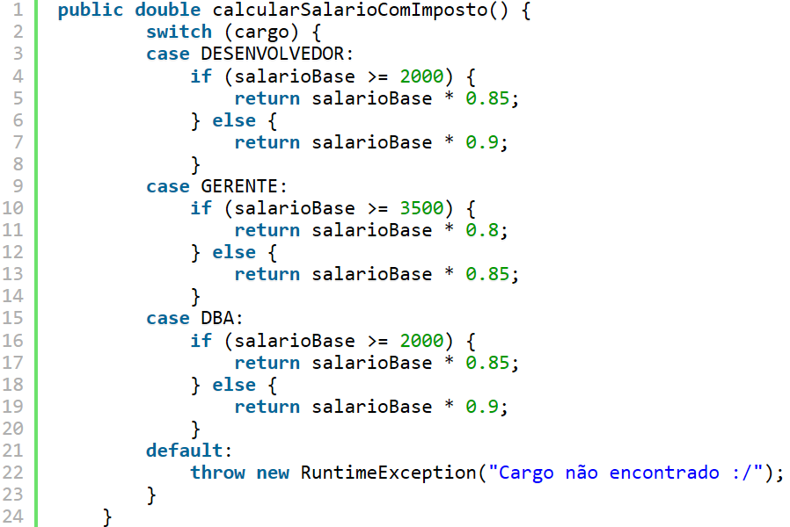
Solução

Slide 4
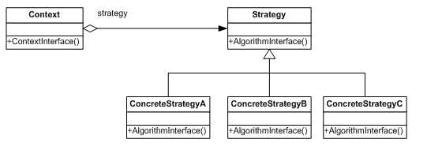
Strategy
Encapsular todos os algoritmos da mesma família (CalculaImposto)
Este objeto será instanciado em tempo de execução e, de acordo com o Cargo dele e a estratégia de cálculo correta será utilizada. No construtor, de acordo com o cargo é configurado a estratégia de cálculo correta (Funcionário)

Slide 5
Objetivo
Definir uma família de algoritmos, encapsular cada uma delas e torná-las intercambiáveis. Strategy permite que o algoritmo varie independentemente dos clientes que o utilizam
O padrão sugere que algoritmos parecidos (métodos de cálculo de Imposto) sejam separados de que os utiliza

Slide 6
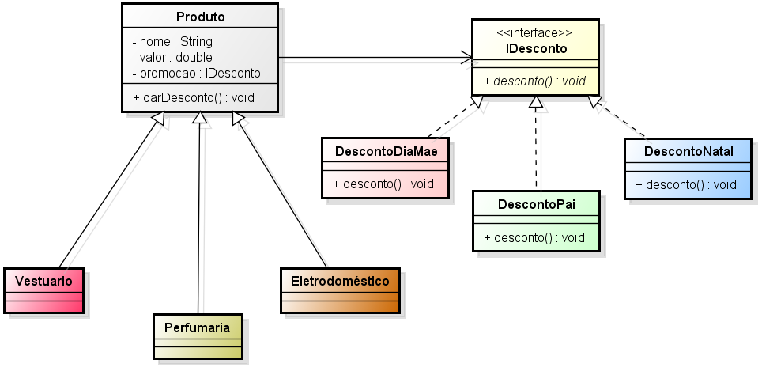
Aplicações 01

Slide 7
Próxima Aula
3 Pontos
Implementar um exemplo do padrão dentro do trabalho;
Apresentar em 15 minutos na frente como foi feita a implementação e que problema foi resolvido dentro do contexto do sistema.

